Slide 1
Ekstremi i tijek kvadratne funkcije
Lidija Blagojević, prof. savjetnik

Slide 2
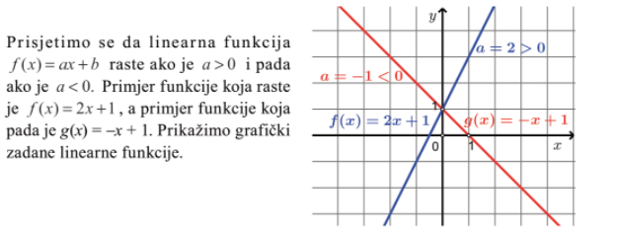
Prisjetimo se rasta i pada linearne funkcije

Slide 3
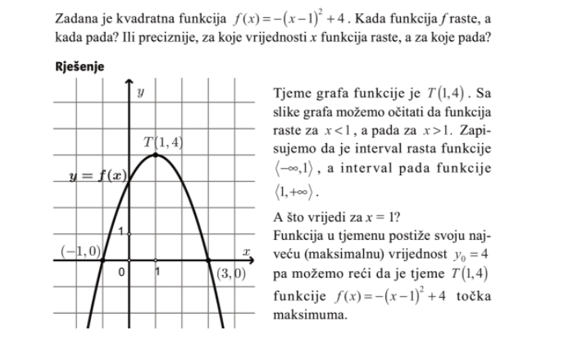
Za koje x kvadratna funkcija raste, a za koje pada?

Slide 4
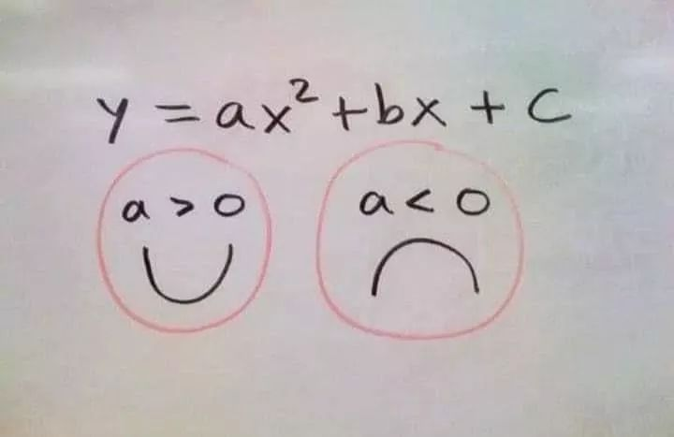
Ekstremi kvadratne funkcije
Ako je a>0 funkcija u tjemenu T(x₀,y₀) ima minimum.
On iznosi y₀ a postiže se za x₀.
Ako je a<0 funkcija u tjemenu T(x₀,y₀) ima maksimum.
On iznosi y₀ a postiže se za x₀.
MINIMUM i MAKSIMUM funkcije jednim imenom nazivamo EKSTREMI FUNKCIJE

Slide 5
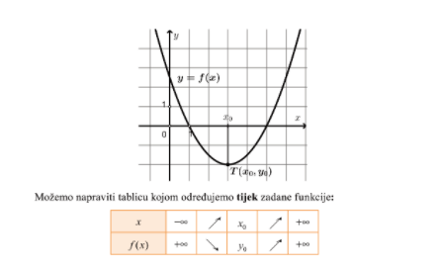
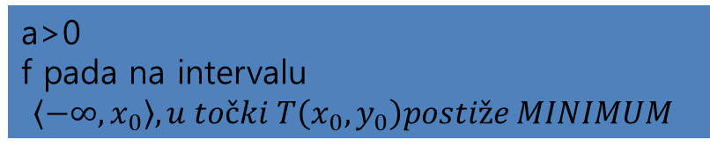
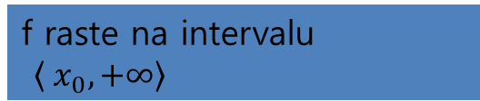
Tijek kvadratne funkcije f(x)=ax²+bx+c
a>0
f pada na intervalu
$\left\langle −∞, x_{0}\right\rangle , u točki T\left(x_{0},y_{0}\right)postiže MINIMUM$
f raste na intervalu
$\left\langle x_{0},+∞\right\rangle$

Slide 6
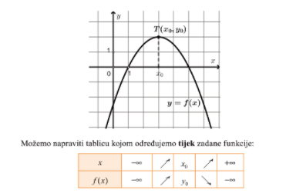
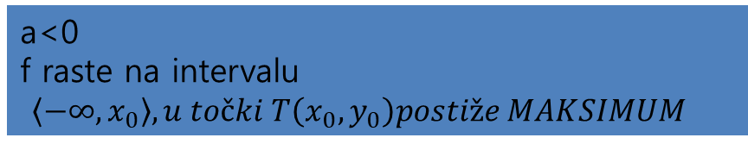

Tijek kvadratne funkcije f(x)=ax²+bx+c
a<0
f raste na intervalu
$\left\langle −∞, x_{0}\right\rangle , u točki T\left(x_{0},y_{0}\right)postiže MAKSIMUM$
f PADA na intervalu
$\left\langle x_{0},+∞\right\rangle$

Slide 7
Zadatak 7. (str 104)
Odredi ekstreme, intervale rasta i pada
za funkciju f(x)=x²+4x-3
b) Odredi ekstreme, intervale rasta i pada za funkciju g(x)=-3x²+6x-3

Slide 8
Zadaci za domaću zadaću
DZ: 8. a, b, c
12.
23.
4, 13, 18, 21, 24

Slide 9
Prezentacija, video lekcija i domaća zadaća
Ova prezentacija, Video lekcija za ovu nastavnu jednicu kao i mjesto za predaju domaće zadaće nalazi se na Loomenu, u našem kolegiju MIOS, na uobičajenom mjestu. Rok za predaju domaće zadaće također je uobičajen, večer prije sata Matematike, do 23:59

